Slide 1
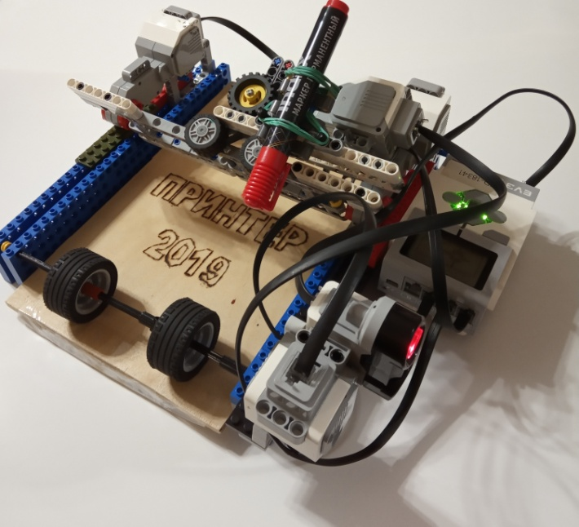
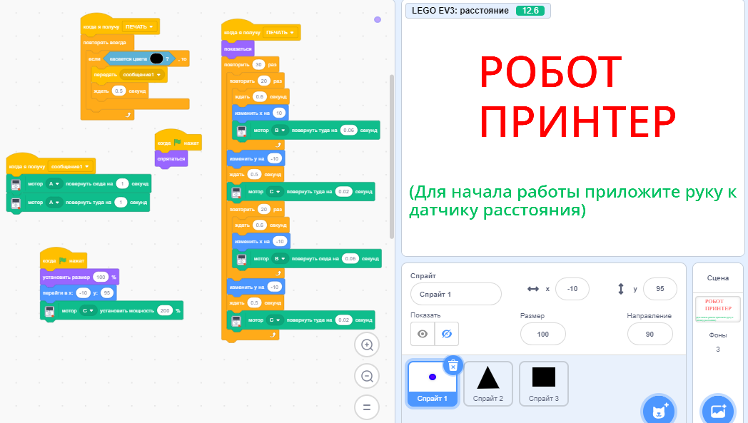
РОБОТ - ПРИНТЕР
РОБОТ - ПРИНТЕР печатает на листе бумаги то,
что задано на экране компьютера
Основание
Корпус
Движение
Дополнительно
РОБОТ сделан из конструктора LEGO EV3
с помощью программы SCRATCH 3.
Состоит из:
деталей конструктора LEGO, двух бортов, механизма подъема и передвижения маркера, прокручивающего механизма для бумаги.
Двигается с помощью моторов LEGO EV3.
В нём использованы
4 мотора LEGO EV3, датчик расстояния, и контроллер EV3.
Дополнительно используется деревянная подложка, бумага, маркер, карточка старта.

Slide 2

ЦЕЛЬ
Сделать из конструктора печатный механизм способный воспроизводить изображение с компьютера на бумагу
МЕХАНИЗМ ПЕЧАТИ
Мотор «А»
опускает и поднимает маркер
Мотор «В» перемещает маркер в стороны
Мотор «С»
прокручивает колеса, и лист бумаги сдвигается
Датчик движения реагирует на команду «СТАРТ»

Slide 3
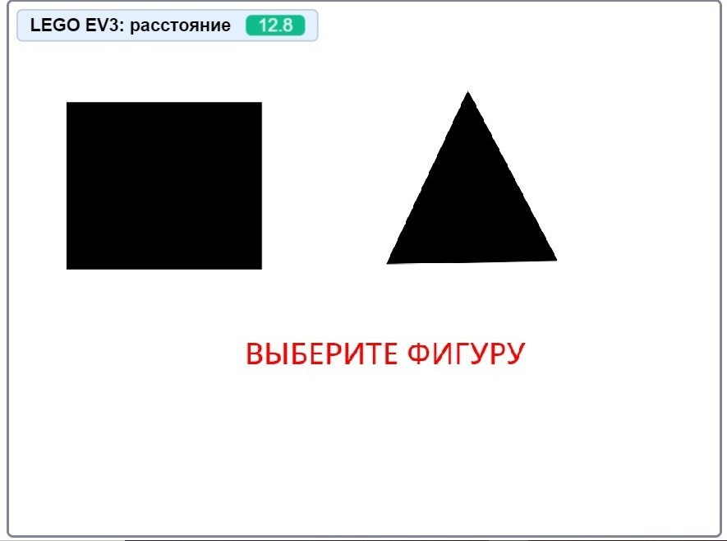
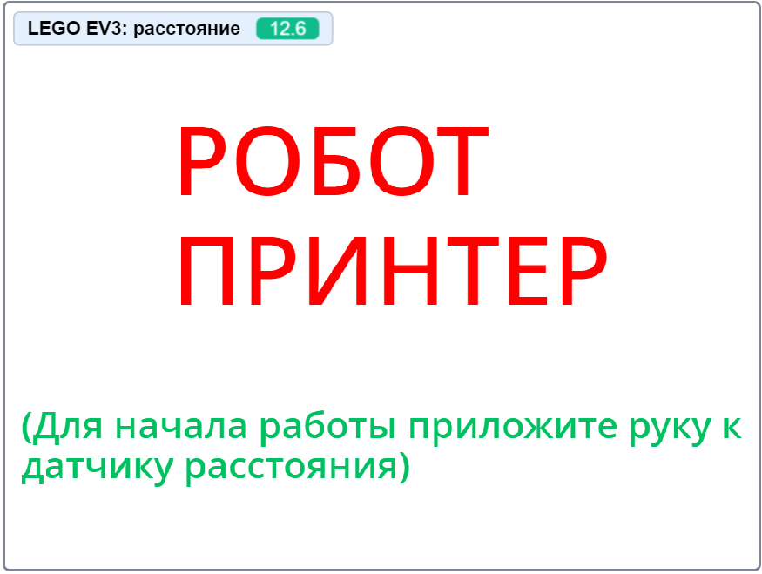
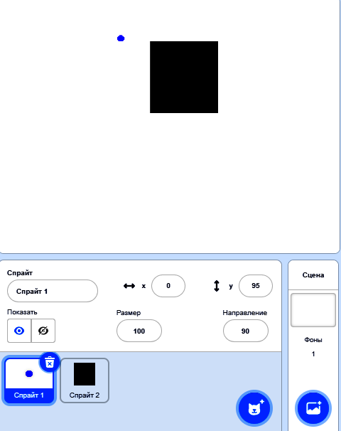
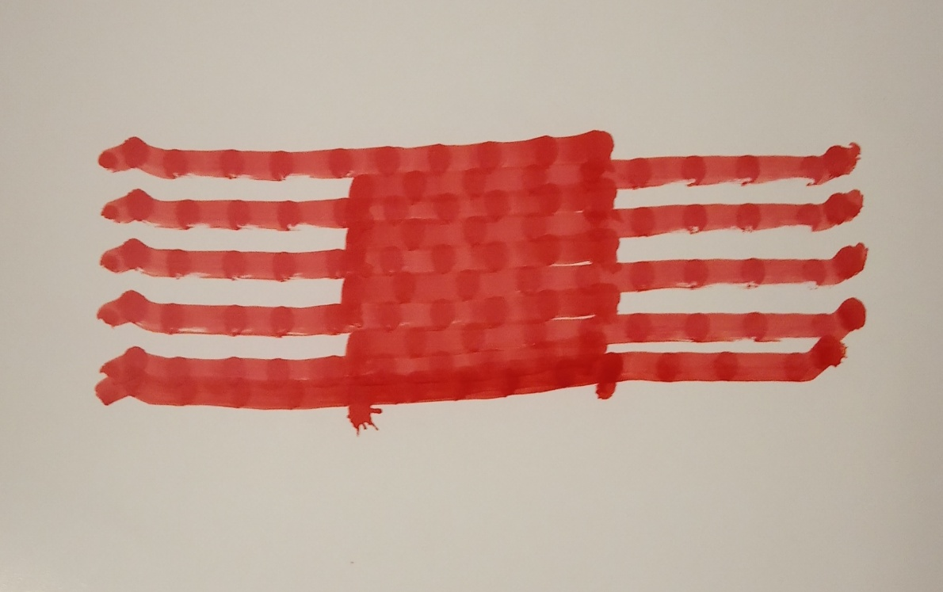
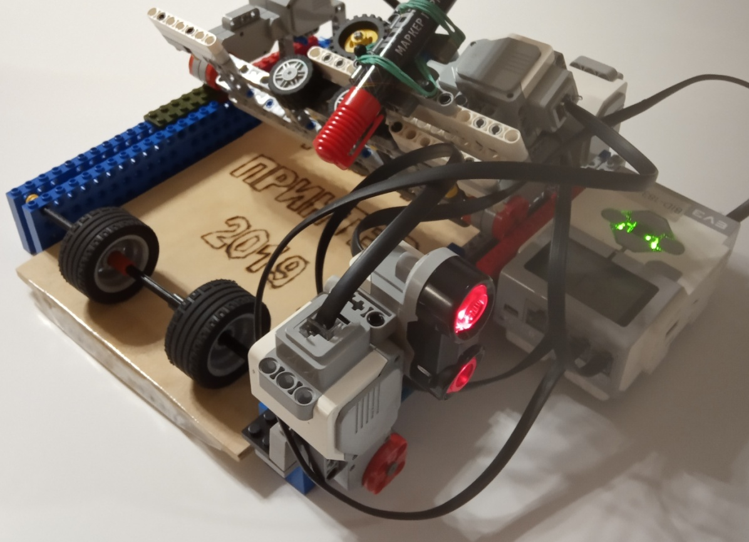
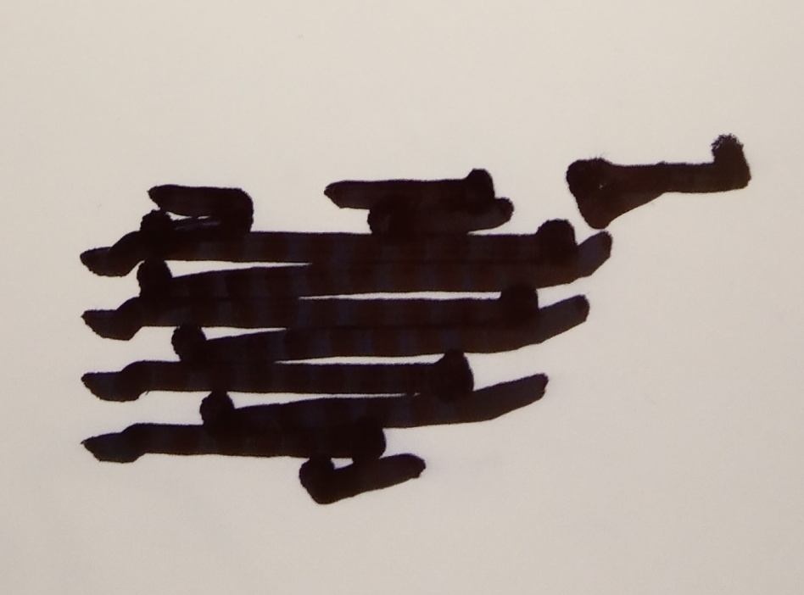
ПРОЦЕСС и РЕЗУЛЬТАТ
1
Команда «СТАРТ» для начала работы
2
Выбор фигуры
3
Робот ищет фигуру, сканирует её и рисует на бумаге
Поднести карточку к датчику
Режим выбора фигуры
Выбрать фигуру на мониторе
Режим ожидания
Поиск заданной фигуры
Рисунки робота
РЕЗУЛЬТАТ
Робот - принтер
из КОНСТРУКТОРА LEGO ПЕРЕНОСИТ заданное ИЗОБРАЖЕНИЕ с компьютера на бумагу

